Slide 1
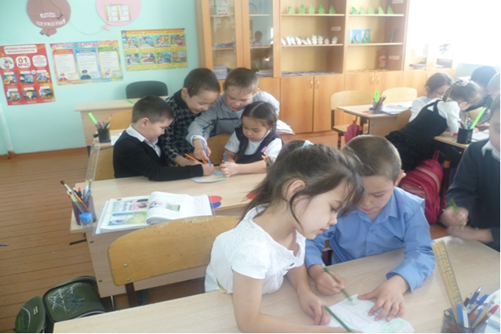
Методический семинар
«Использование игровых технологий на уроках начального обучения»
Уразова Гольбану Синхатовна
учитель начальных классов
МАОУ«Тарманская СОШ»

Slide 2

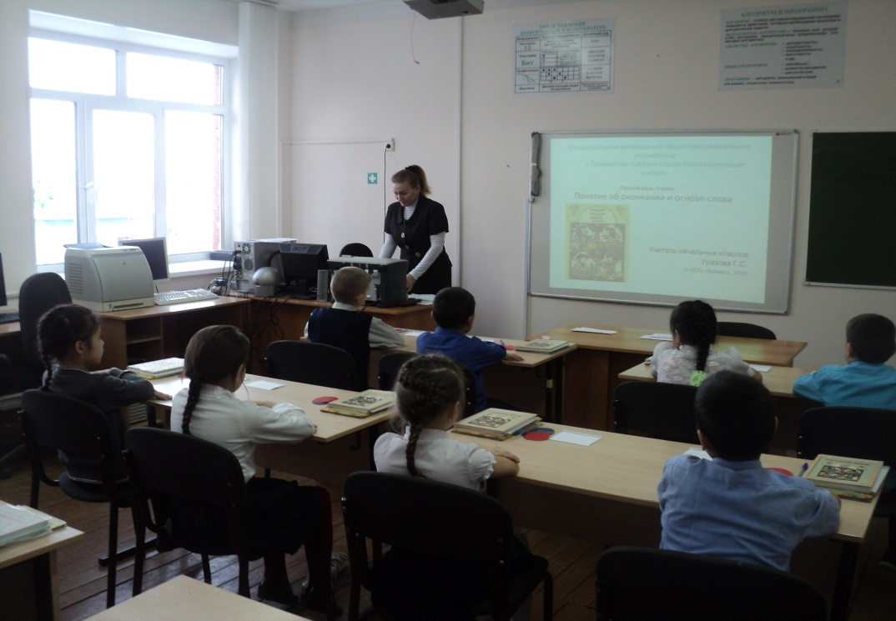
«И будущее уже наступило» РОБЕРТ ЮНГ

Slide 3

развитие личности школьника, его творческих способностей, интереса к учению, формирование желания и умения учиться;
воспитание нравственных и эстетических чувств у ребенка ,эмоционально-ценностного отношения к себе и к окружающим;
воспитание знающих и желающих знать больше, самостоятельно мыслящих, культурных, ответственных молодых людей - будущего нашей страны.
Основные задачи начального общего образования:

Slide 4
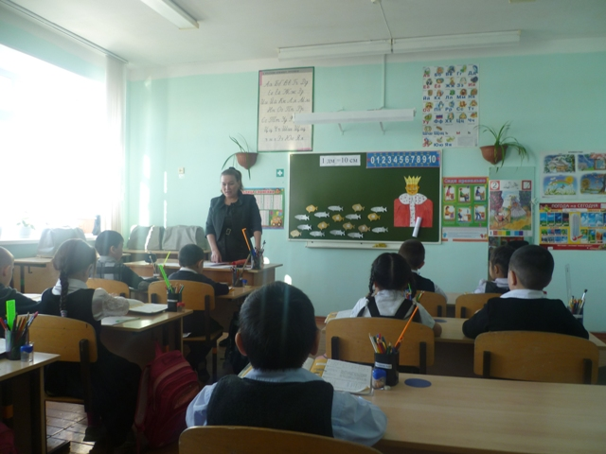
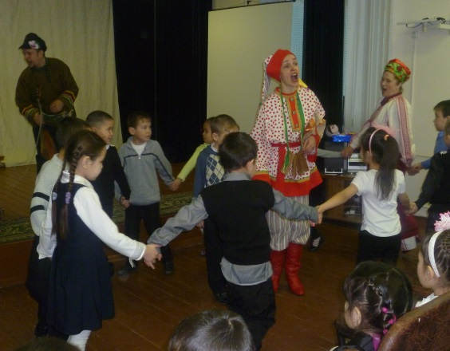

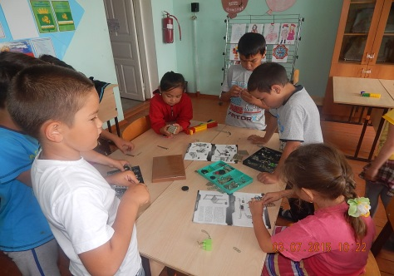
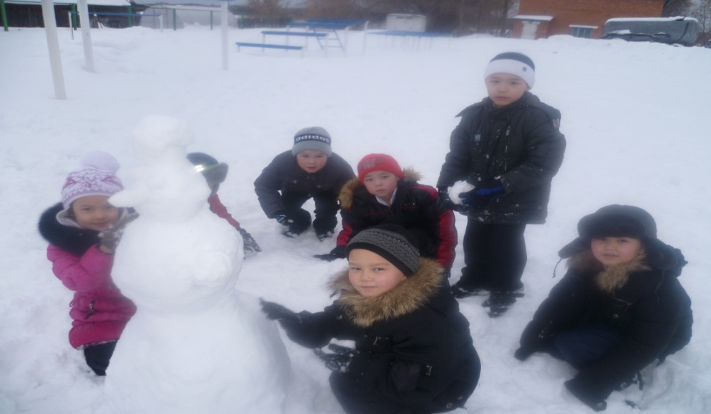
Для успешной реализации ФГОС основной упор в своей работе делаю на игровые технологии

Slide 5
Эффективное средство воспитания познавательных процессов.
Тренировка памяти, помогающая учащимся вырабатывать речевые умения и навыки.
ИГРОВЫЕ
ТЕХНОЛОГИИ
Активизация деятельности учащихся.
Самая актуальная технология для учителя начальной школы.

Slide 6
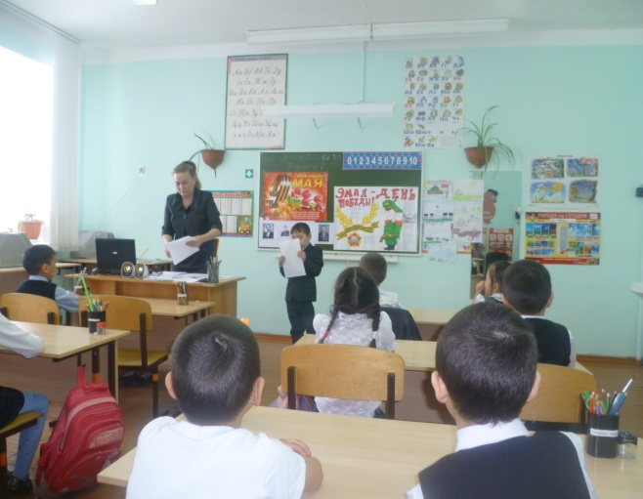

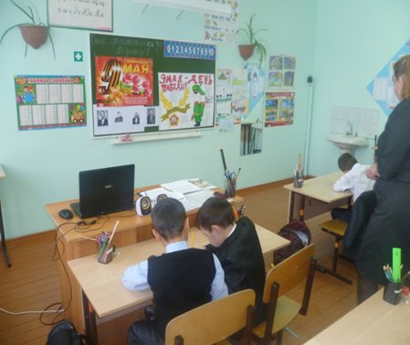
«… ребёнок должен играть, даже когда делает серьёзное дело. Вся его жизнь – это игра».
А.С.Макаренко

Slide 7
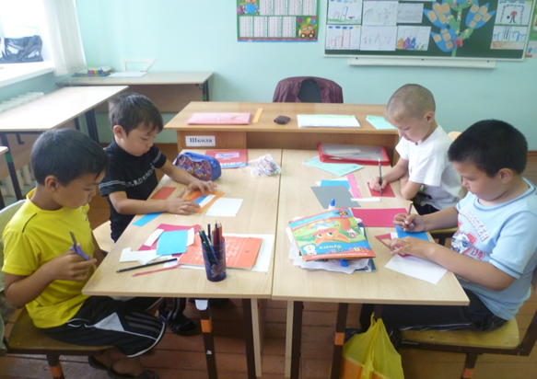
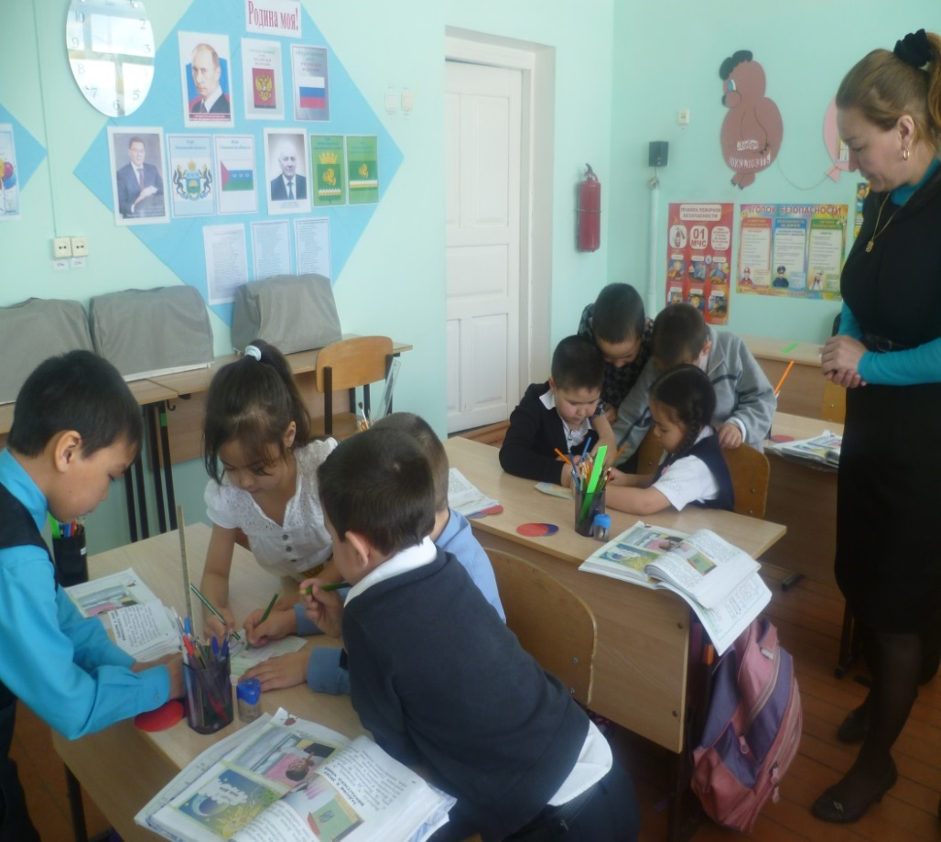
Опора на игру- это важнейший путь включения младших школьников в учебную работу.

Slide 8
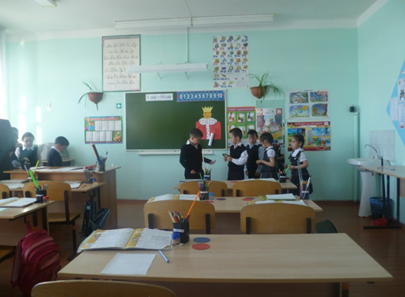
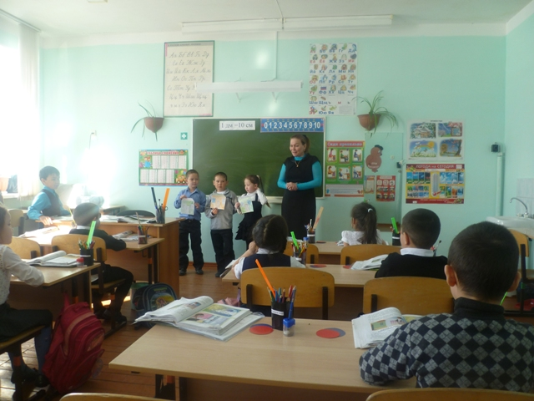
«Учиться надо весело, учиться надо весело, учиться надо весело, чтоб хорошо учиться …»

Slide 9
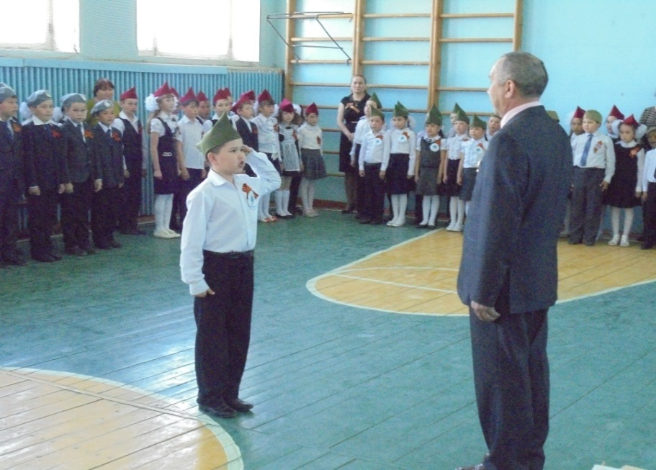
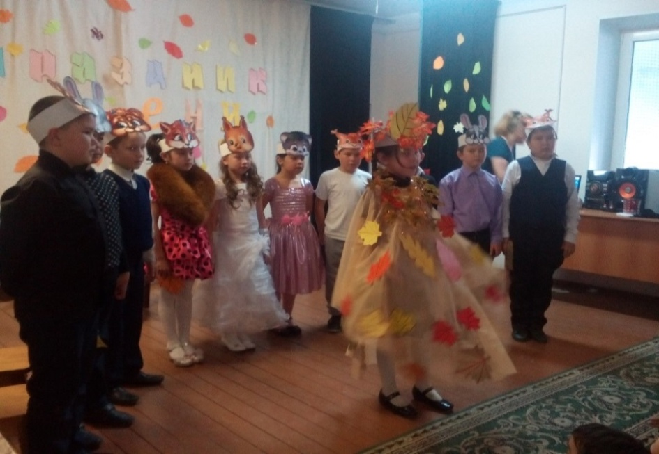
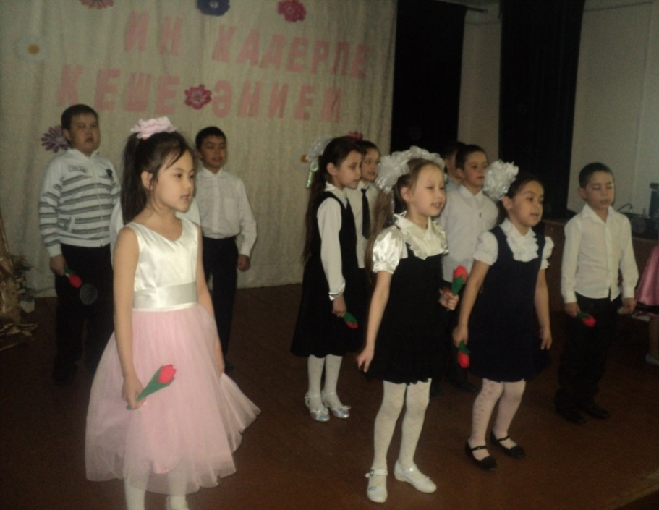
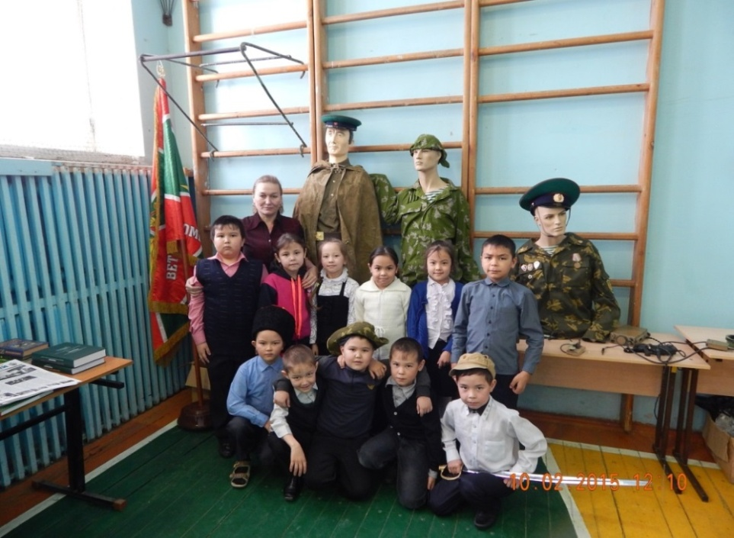

Slide 10
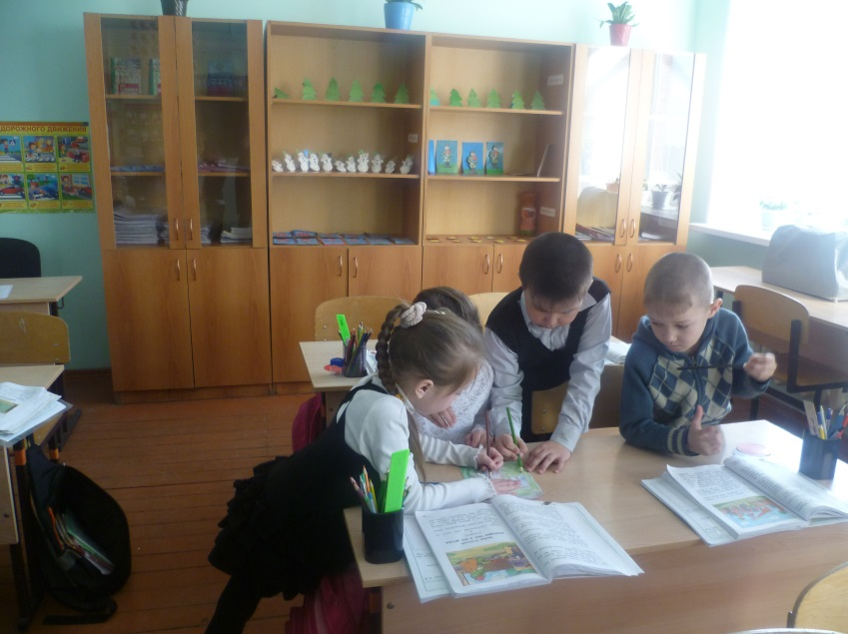
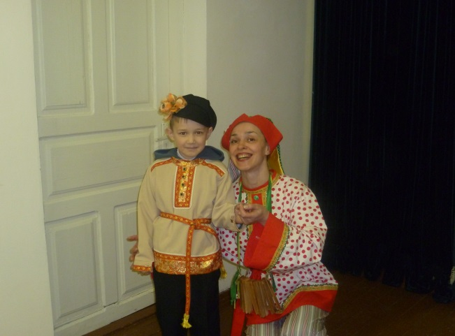
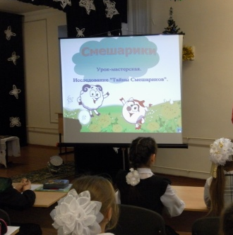
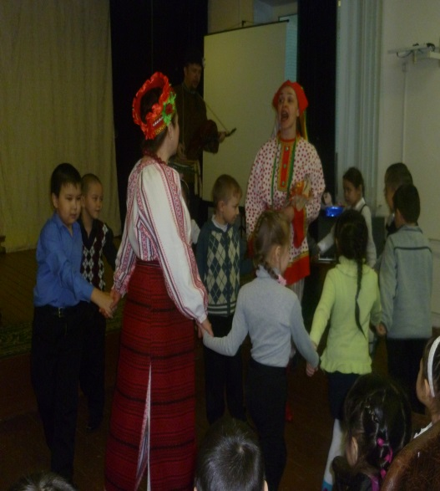
Дидактическая игра
Деловая игра
Игровые технологии
Деловая игра
Компьютерная игра

Slide 11
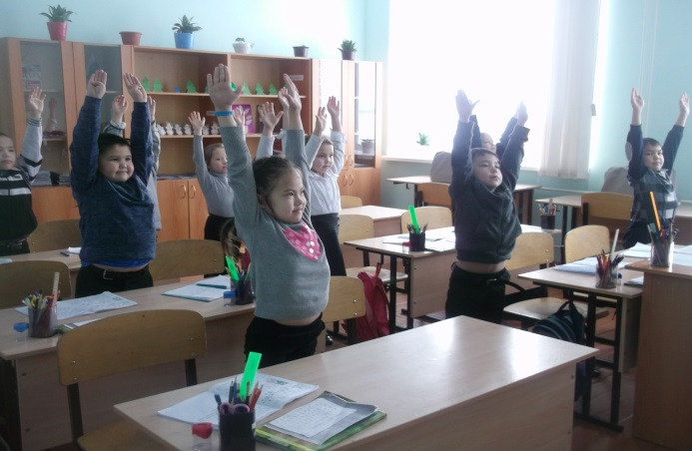
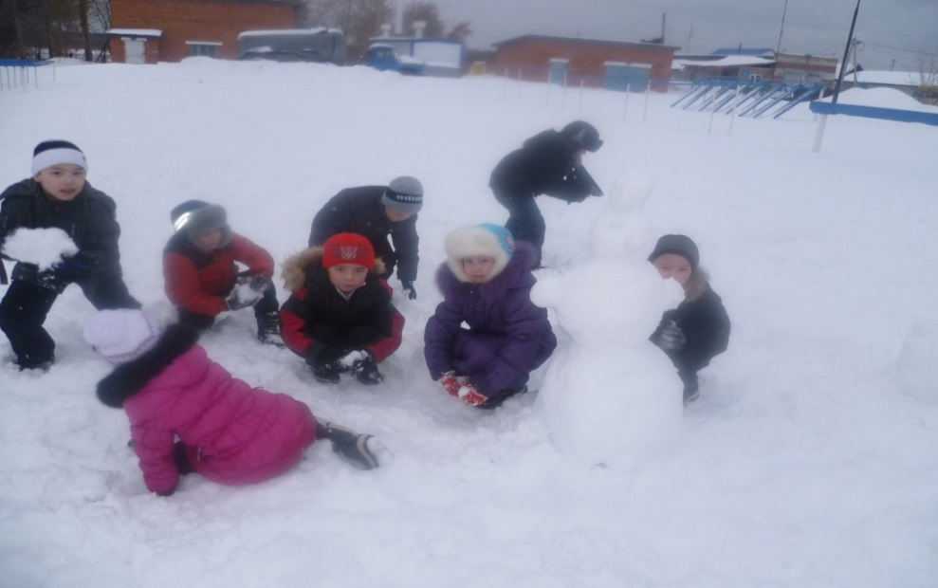
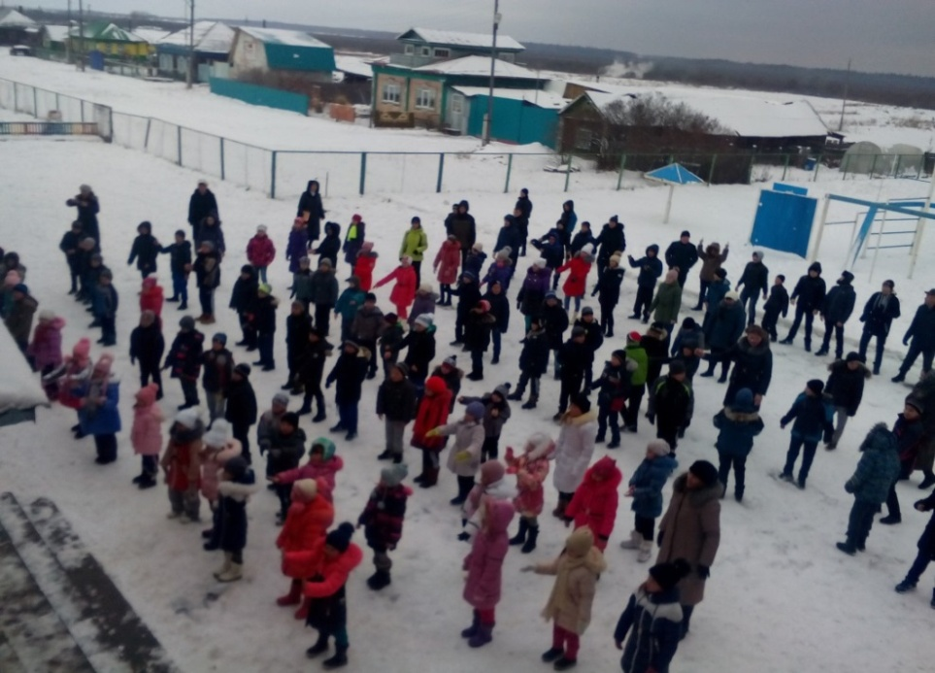

Slide 12
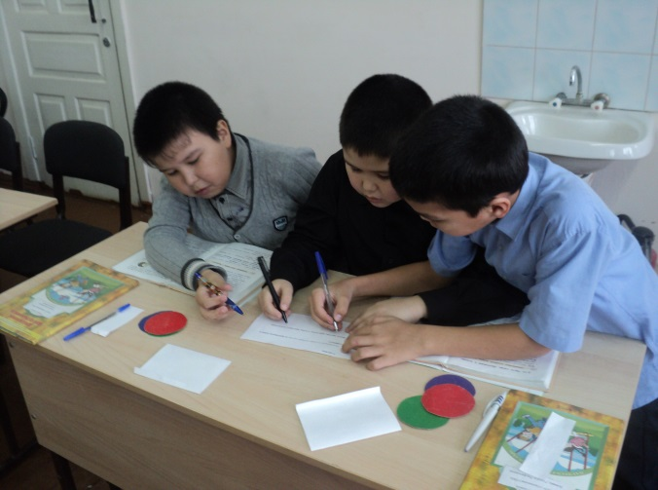
Мониторинг опроса обучающихся
Я провела простой эксперимент. Для этого взяла два урока математики на одну тему. Один урок провела в традиционной форме, другой – в игровой. После опроса учащихся 100% учеников выбрали урок в игровой форме как наиболее интересный. В то же время усвоение учебного материала улучшилось на 28%.
А это значит – я на правильном пути!

Slide 13
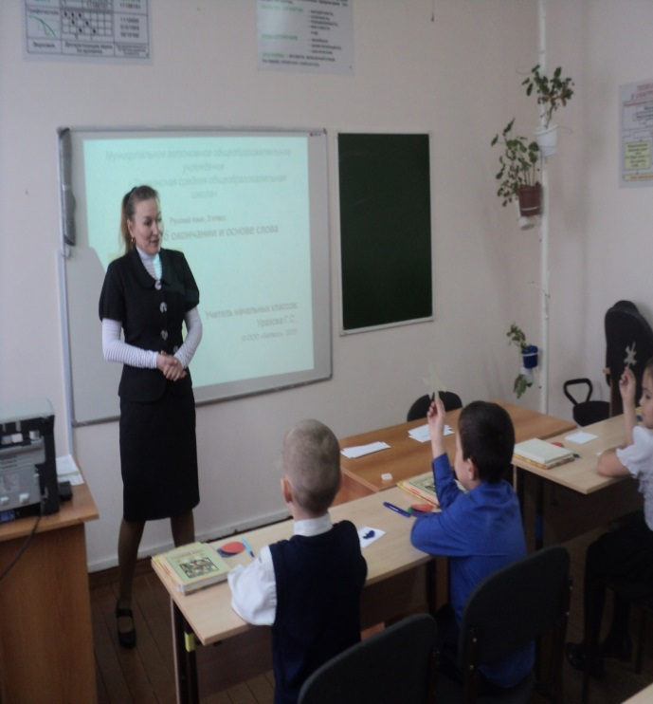
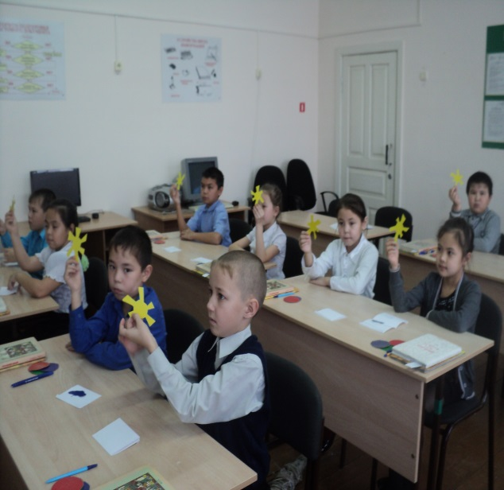
Главным показателем моей работы является устойчивый интерес детей к учебной деятельности.

Slide 14
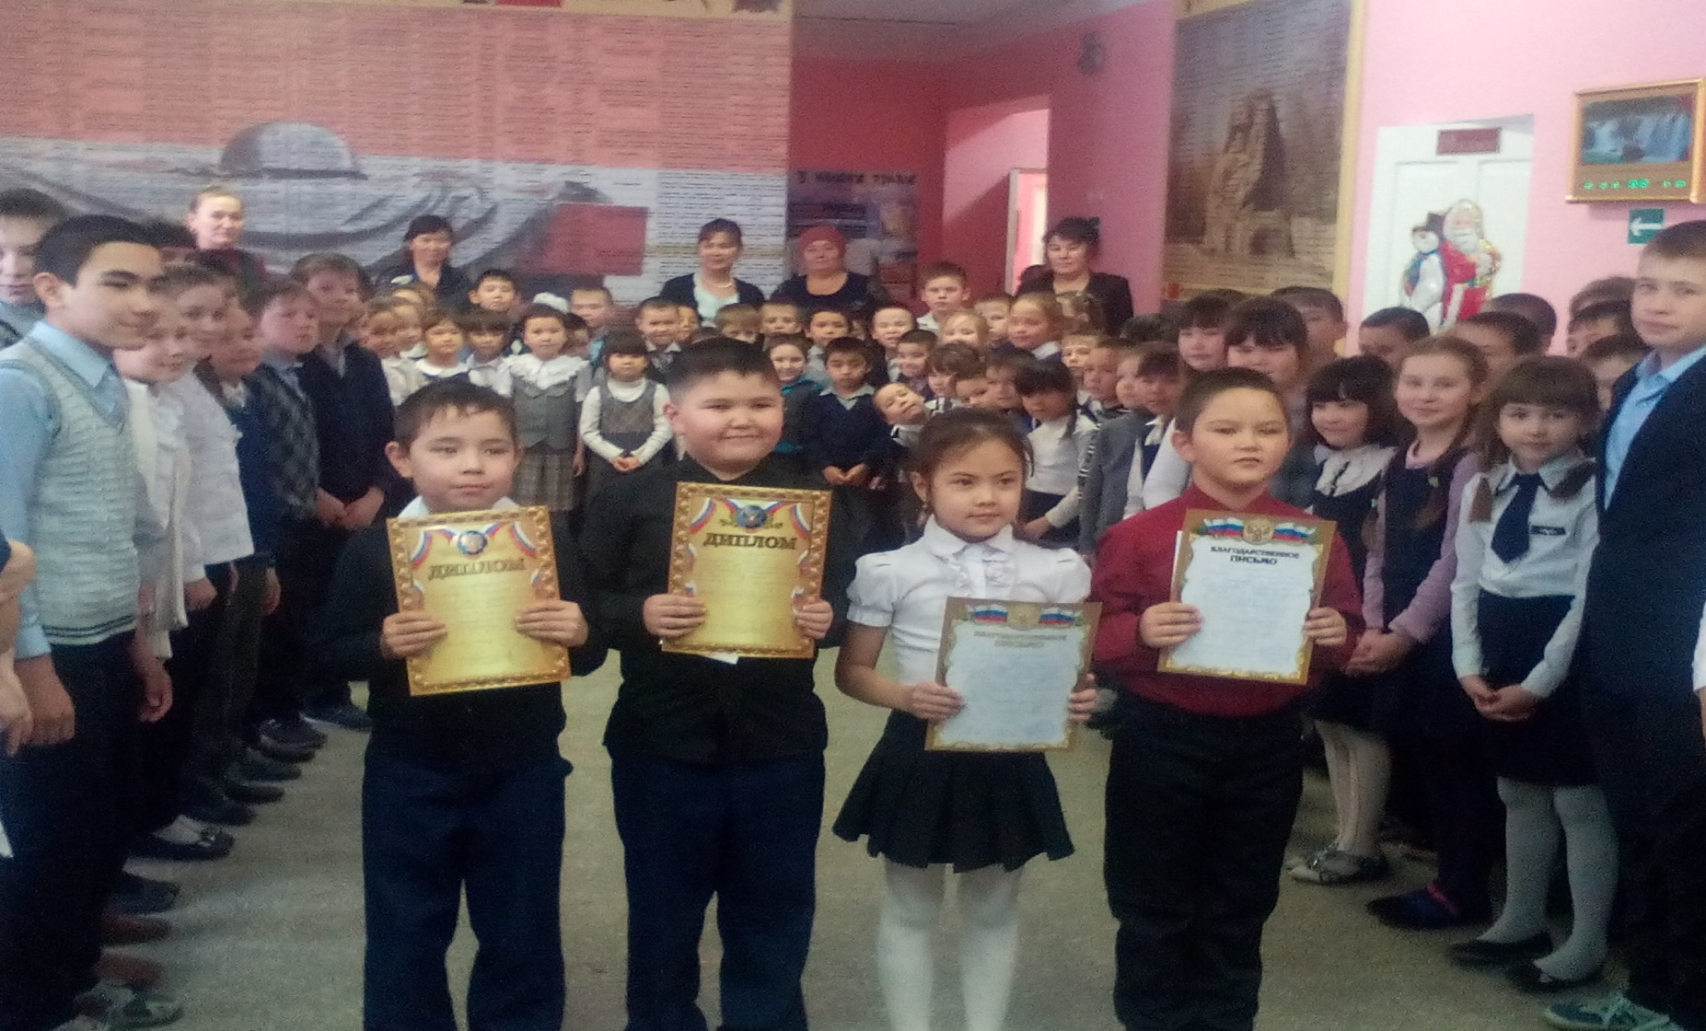
«Учитель и ученики растут вместе»
Конфуций

Slide 15
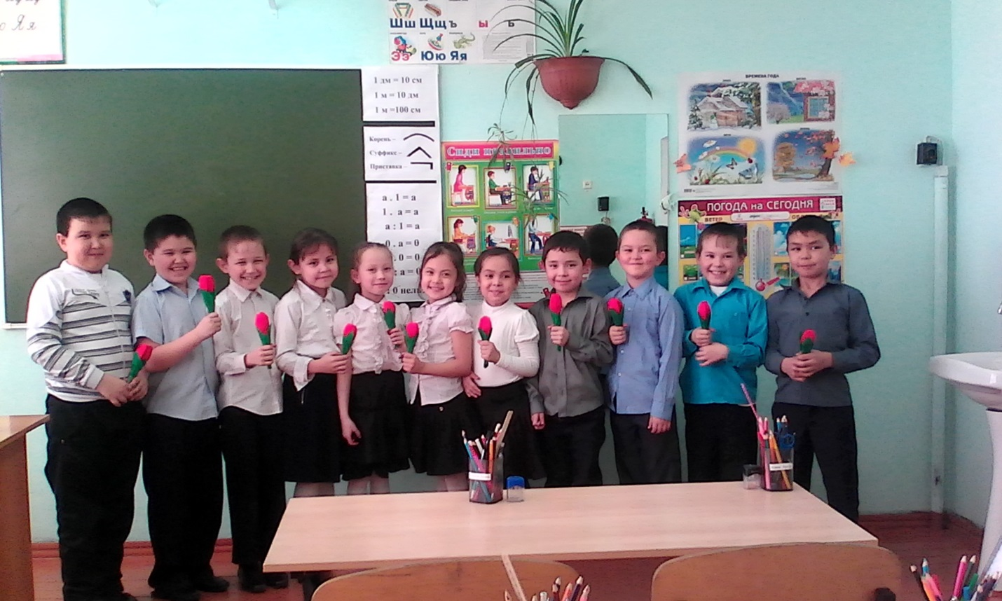


СПАСИБО ЗА ВНИМАНИЕ!

